Slide 1
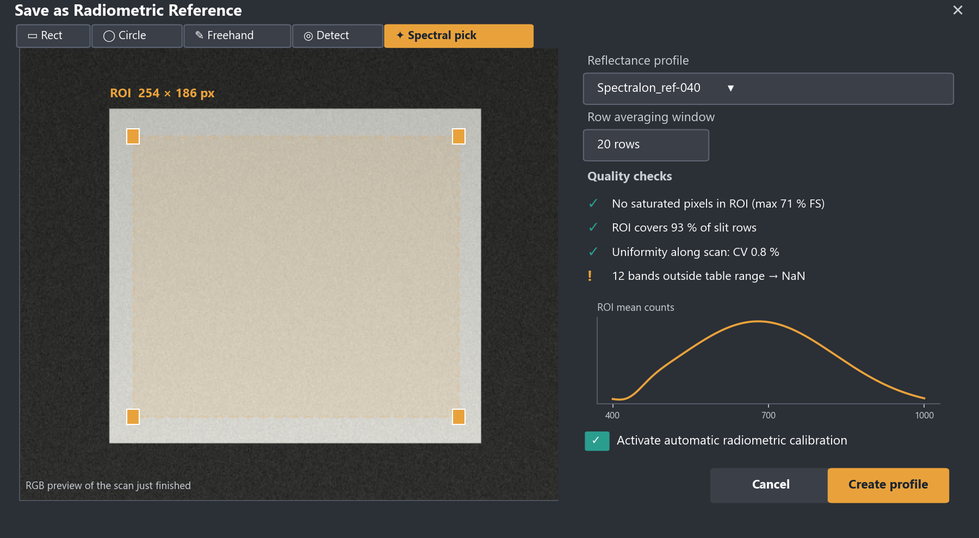
ข้อเสนอการออกแบบโมดูล
Auto Radiometric Calibration
ใช้การสแกน Spectralon ครั้งนี้เป็น radiometric reference ให้การสแกนครั้งถัดไปปรับเทียบเป็น reflectance อัตโนมัติ โดยไม่ต้องกด Calibration ทุกครั้ง
ภาพจำลองหน้าต่างที่เสนอ
HSI Pushbroom · NARIT · 4 พฤศจิกายน 2569
Notes:
ข้อเสนอโมดูลสร้าง radiometric reference จากการสแกนปัจจุบัน และปรับเทียบอัตโนมัติในการสแกนถัดไป

Slide 2
สรุป: ทำได้ ถ้ากำกับด้วยเงื่อนไขการจับคู่ที่เข้ม
ทำได้
10 + 2
±2 %
factor ของ pushbroom ขึ้นกับ แถว slit × band เท่านั้น ความยาวและความเร็วของการสแกนจึงไม่มีผลต่อค่า factor
10 ค่าต้องตรงกันทุกตัว (กล้อง, bin, exposure, gain, wavelength ...) และ 2 ค่ามีพิกัด (อุณหภูมิ sensor, อายุ reference)
เป้าความคลาดเคลื่อน reflectance ที่ต้องพิสูจน์ด้วยการสแกน panel ซ้ำที่ความเร็ว/ความยาวต่างกัน
ข้อเสนอแนะ
เริ่มด้วยแบบ A: Reference Library ต่อกล้อง + ตรวจ key อัตโนมัติ + อายุ reference + ปุ่ม Verify แล้วต่อยอดเป็นแบบ B: แถบ reference ในภาพเพื่อชดเชย lamp drift ทุกการสแกน (แม่นที่สุด)
ข้อเสนอ Auto Radiometric Calibration · HSI Pushbroom
2

Slide 3
จาก 7 ขั้นตอนต่อการสแกน เหลือ 0 ขั้นตอน
ปัจจุบัน: ทำซ้ำทุกการสแกน
สแกน
ตัวอย่าง
เปิด
Calibration
โหลด
ref. cube
วาด ROI
เลือก
profile
คำนวณ
factor
Export
ที่เสนอ: ทำครั้งเดียวต่อ setup
สแกน
Spectralon
Save as
Radiometric Ref.
เลือก profile
+ วาด ROI
Create profile
+ Activate
0
ทุกการสแกนหลังจากนั้น
คลิก calibration ต่อการสแกน เมื่อ setup ไม่เปลี่ยน
สแกนตัวอย่าง
ตรวจ key + apply อัตโนมัติ
ได้ reflectance cube
+ header บันทึกที่มา
ข้อเสนอ Auto Radiometric Calibration · HSI Pushbroom
3

Slide 4
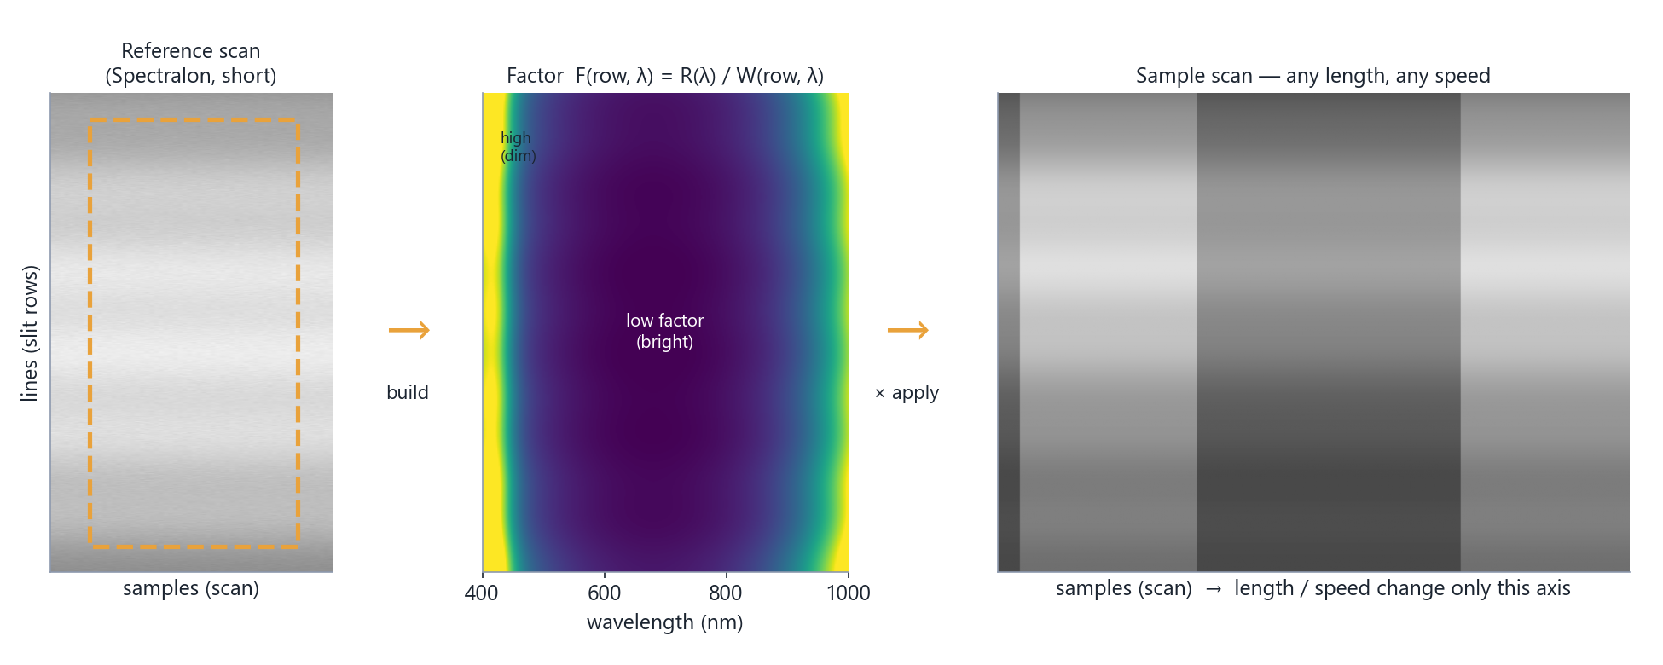
ทำไมความยาวและความเร็วสแกนต่างได้
1
F(row, λ) = R_table(λ) / W(row, λ)
2
ความเร็ว stage
3
ระยะทางสแกน
W คือ counts หลังลบ dark เฉลี่ยใน ROI — เป็นสูตรเดียวกับ rowwise_calculation_heavy_logic ที่ใช้อยู่
ทุก frame ได้ exposure เท่ากัน ความเร็วเปลี่ยนแค่ขนาด pixel ตามแนวสแกน ไม่เปลี่ยนสัญญาณต่อ pixel
เปลี่ยนแค่จำนวน samples (คอลัมน์) factor หนึ่งชุดใช้ได้กับทุกคอลัมน์
ข้อเสนอ Auto Radiometric Calibration · HSI Pushbroom
4

Slide 5
Reference Key: อะไรต้องตรง อะไรต่างได้
กฎ | พารามิเตอร์ | ค่าที่มีอยู่แล้วใน metadata / header
ต้องตรง | กล้อง (backend + model + serial) | camera_model, camera_serial
ต้องตรง | Hardware bin, ขนาด frame, orientation | camera_bin, frame_height/width, raw_inverted
ต้องตรง | Exposure (ms) และ Gain | exposure_ms, gain
ต้องตรง | Wavelength calibration + ช่วง/ความกว้าง band | wavelength_profile, check_factor_bands, resolution_nm
ต้องตรง | Smile model และ Dark/Hot-pixel correction เปิด | smile_model, dark_corrected, hot_pixel_corrected
ต้องตรง | ชนิด stage (linear / rotation) | stage_type
มีพิกัด | อุณหภูมิ sensor (เสนอ ±2 °C) | sensor_temperature_c_*
มีพิกัด | อายุ reference (เสนอ ≤ 4 ชม. ยืนยันด้วยการทดสอบ) | created_at ใน reference.json
ต่างได้ | ความยาวสแกน, ความเร็ว, จำนวน frame, frame rate | speed_um_s, degree_per_second
ข้อเสนอ Auto Radiometric Calibration · HSI Pushbroom
5

Slide 6
สิ่งที่ซอฟต์แวร์มองไม่เห็น คือความเสี่ยงหลัก
☀
แหล่งแสง
คำว่า “ระยะ” มี 2 ความหมาย
กำลังไฟ, warm-up, ตำแหน่ง/มุมโคม เปลี่ยนแล้ว factor ผิดทันที
ระยะทางสแกน (stage เดินไกลแค่ไหน) — ต่างได้
ระยะทำงาน (ความสูงกล้องถึงผิวชิ้นงาน) — ต้องเท่าเดิม เพราะความเข้มแสงและ focus เปลี่ยน
↕
Working distance
ความสูงกล้อง–ผิวชิ้นงาน และผิว Spectralon ต้องอยู่ระดับเดียวกับผิวตัวอย่าง
◎
เลนส์
Aperture และ focus ต้องเท่าเดิม (เปลี่ยนแสงเข้าทั้งระบบ)
วิธีกำกับ
Setup tag ที่ผู้ใช้ยืนยันตอนสร้าง (โคม, ความสูง, เลนส์)
อายุ reference + ตัวนับเวลาบนหน้า Scan
ปุ่ม Verify: สแกน panel สั้น ๆ เทียบค่าตาราง
แบบ B: แถบ reference ในภาพชดเชย drift
◐
แสงรบกวน
ไฟห้อง/แสงจากหน้าต่าง เพิ่ม offset ที่ dark frame ไม่ได้ลบ
ข้อเสนอ Auto Radiometric Calibration · HSI Pushbroom
6

Slide 7
3 ทางเลือก และแบบที่แนะนำ
A
Reference Library
B
A + In-scene drift check
C
Manual ทุกครั้ง
(ตามที่เสนอ)
(ปัจจุบัน)
สร้างครั้งเดียวต่อ setup
Apply อัตโนมัติเมื่อ key ตรง
แม่นเมื่อแสงนิ่ง
เสี่ยง lamp drift → ใช้ age limit + Verify
วางแถบ Spectralon ขอบ slit ตลอดการสแกน
ปรับ k(λ) = แถบตอนนี้ / แถบตอนสร้าง ref
ต่อยอดโมดูล reference_roi ที่มีอยู่
แม่นที่สุด แต่เสียแถว slit บางส่วน
แม่นเพราะ reference ใหม่ทุกครั้ง
ช้า ทำซ้ำ 7 ขั้นตอน
ผิดพลาดจากคนได้ (ROI/profile)
เก็บไว้เป็นทางสำรอง
เริ่มทำก่อน
ต่อยอด
สำรอง
ทางเลือกเสริมภายหลัง: ยอมให้ exposure ต่างได้โดย scale ตามเวลา (counts ∝ exposure) — ต้องทดสอบ linearity ก่อน
ข้อเสนอ Auto Radiometric Calibration · HSI Pushbroom
7

Slide 8
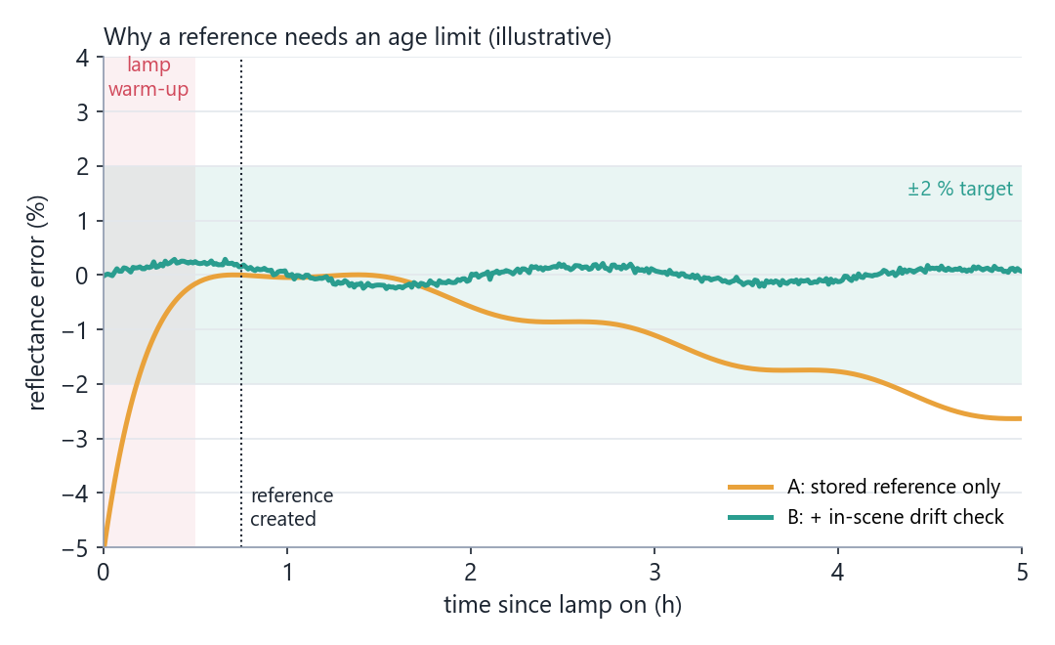
ทำไม reference ต้องมีอายุ
Halogen lamp ให้แสงเปลี่ยนตามเวลาและอุณหภูมิ แม้ทุกค่าบนกล้องจะเท่าเดิม
Warm-up ห้ามสร้าง reference ก่อนโคมนิ่ง (เสนอเตือนถ้าเปิดโคมไม่ถึง 30 นาที ถ้ามีข้อมูล)
แบบ A error สะสมตามเวลา จึงต้องมี age limit และปุ่ม Verify
แบบ B วัดแถบ reference ทุกสแกน แล้วคูณแก้ drift ให้อยู่ในเป้า ±2 %
ภาพนี้เป็นภาพจำลองแนวคิด ตัวเลขจริงได้จากการทดสอบ T4
ข้อเสนอ Auto Radiometric Calibration · HSI Pushbroom
8

Slide 9
ขั้นตอนผู้ใช้: สแกน → Save as Radiometric Reference
1
วาง Spectralon ที่ระดับความสูงเดียวกับผิวชิ้นงาน แล้วสแกนตามปกติ
2
กดปุ่ม Save as Radiometric Reference (ข้างปุ่ม Open Calibration)
3
เลือก Reflectance profile แล้วเลือก ROI ด้วย 1 ใน 3 โหมด (วาดเอง / ตรวจจับรูปทรง / คลิกตาม spectrum)
4
ตรวจ Quality checks แล้วกด Create profile (ติ๊ก Activate)
5
หน้า Scan แสดง Auto Radiometric: ON · ref 10:12 · ตรงกัน
ข้อเสนอ Auto Radiometric Calibration · HSI Pushbroom
9

Slide 10
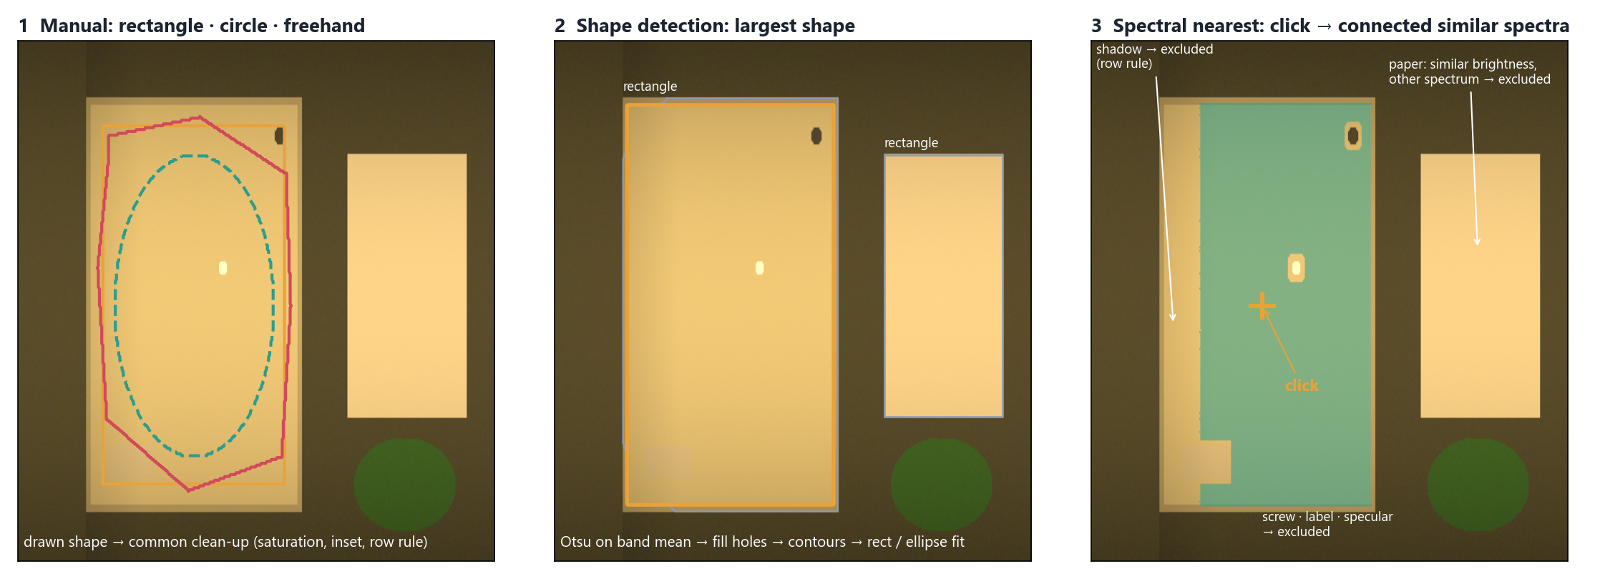
เลือกพื้นที่ Spectralon ได้ 3 โหมด
1
วาดเอง
2
ตรวจจับรูปทรง
3
คลิกตาม spectrum
สี่เหลี่ยม · วงกลม · ฟรีแฮนด์ ควบคุมได้เต็มที่ — สี่เหลี่ยมเหมาะกับ row-wise ที่สุด
หา วงกลม/สี่เหลี่ยม อัตโนมัติ เลือกอันใหญ่ที่สุด 1 อัน แล้ว inset จากขอบ
คลิก 1 จุด รวม pixel ที่ spectrum ใกล้กันและติดกันเป็นพื้นที่เดียว
ข้อเสนอ Auto Radiometric Calibration · HSI Pushbroom
10
Notes:
ภาพเป็นผลจริงของต้นแบบ (roi_proto.py) บนฉากจำลอง: Spectralon มี vignetting ตาม slit, เงา, น็อต, ฉลาก, จุดสะท้อนอิ่มตัว และกระดาษขาวที่สว่างใกล้เคียงกัน

Slide 11
โหมด 1 วาดเอง: สี่เหลี่ยม · วงกลม · ฟรีแฮนด์
▭
สี่เหลี่ยม (แนะนำ)
ระวัง: pixel ไม่ใช่สี่เหลี่ยมจัตุรัส
ลากกรอบ มี handle หมุนได้ ครอบแถว slit ได้ครบที่สุด — ต้นแบบได้ 87 % ของแถว
ขนาด pixel ตามแนวสแกน = ความเร็ว ÷ frame rate เปลี่ยนตามความเร็ว ส่วนตามแนว slit คงที่ วงกลมจริงจึงเป็นวงรีใน index ของ cube
◯
วงกลม / วงรี
แถวบน-ล่างของวงกลมมี pixel น้อย factor แถวนั้นจะ noisy — ต้นแบบได้แค่ 72 % ของแถว
ใน cube
(2× speed)
✎
ฟรีแฮนด์
บันทึกเส้นเมาส์ ลดจุดด้วย Douglas-Peucker 0.5 px ปิดรูปอัตโนมัติ — 90 % ของแถว
เพิ่ม / ตัดพื้นที่
วาดบนภาพที่แก้ aspect แล้ว แปลงกลับเป็น index ของ cube
ไม่รู้ aspect → เรียกเครื่องมือว่า “วงรี” ไม่ใช่ “วงกลม”
rasterise ที่ความละเอียดของ cube แบบ pixel-centre
±
Ctrl = รวม, Alt = ตัดออก เช่น ตัดน็อตหรือฉลากออกจาก panel
ข้อเสนอ Auto Radiometric Calibration · HSI Pushbroom
11

Slide 12
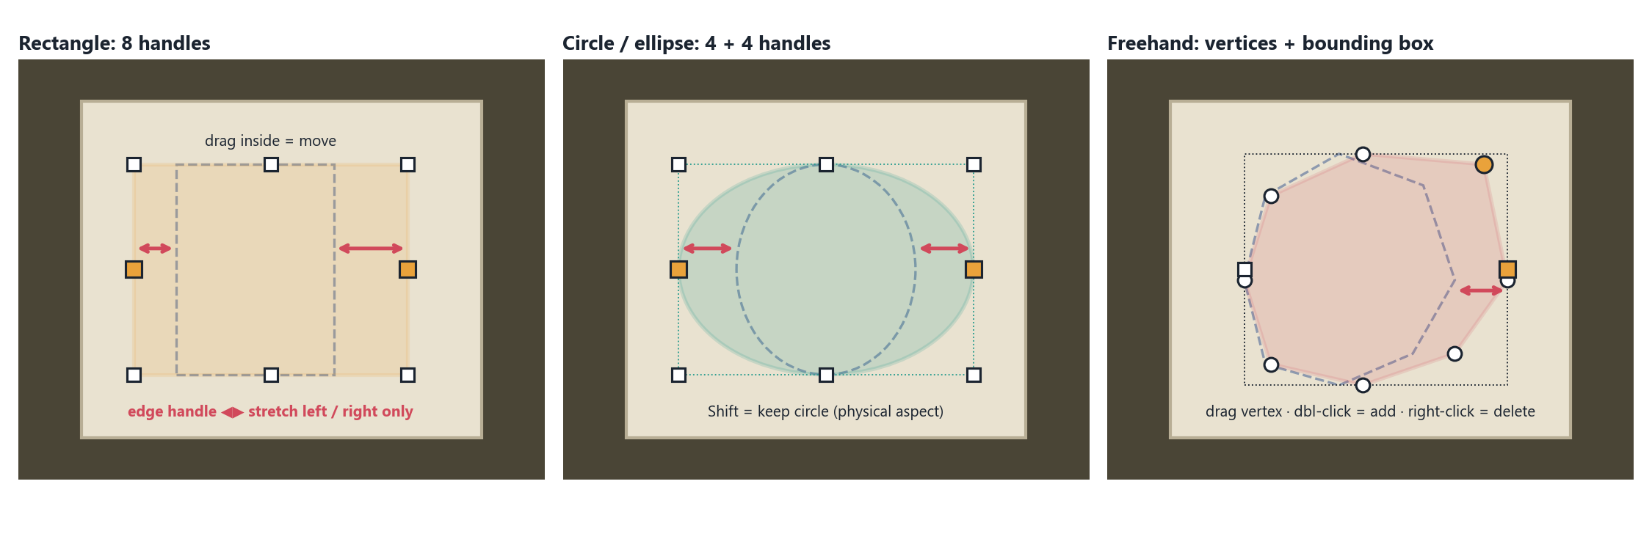
วาดแล้วปรับต่อได้: คลิกลาก handle ยืดซ้าย-ขวา
เมาส์
คีย์บอร์ด
ระหว่างปรับ
handle ขอบซ้าย/ขวา = ยืดเฉพาะแนวนอน · บน/ล่าง = แนวตั้ง
handle มุม = ทั้งสองแกน · ลากด้านใน = ย้าย
Shift = คงสัดส่วน (วงกลมตาม aspect จริง)
← → ↑ ↓ ขยับ 1 px · Shift = 10 px
Ctrl + ← → ยืด/หดขอบที่เลือก 1 px
Ctrl+Z ย้อนกลับ · Esc ยกเลิกการลาก
แสดง px, แถว slit ที่ครอบ, mask หลังกรอง แบบ live
ผลโหมด 2 ปรับต่อด้วย handle ได้ · โหมด 3 แก้ด้วย Ctrl/Alt
เก็บรูปที่ปรับแล้วใน reference.json
ข้อเสนอ Auto Radiometric Calibration · HSI Pushbroom
12
Notes:
ในโค้ด: RoiDialog (matplotlib, modules/radiometric/widget.py:1845) ใช้ RectangleSelector/EllipseSelector แบบ interactive=True จึงมี handle ยืด/ย้ายอยู่แล้ว ส่วน RoiDrawMixin ฝั่ง Qt (modules/cube_viewer/roi_draw.py) ลากได้เฉพาะตอนวาด ต้องเพิ่มสถานะ edit: hit-test handle รัศมี ~6 px บนจอ, เปลี่ยน cursor เป็น ↔ / ↕, แปลงพิกัดกลับเป็น index ของ cube แล้ว rasterise ใหม่แบบ pixel-centre ตอนปล่อยเมาส์

Slide 13
โหมด 2 ตรวจจับรูปทรง: เลือกอันใหญ่ที่สุด 1 อัน
band mean
430–950 nm
Otsu +
hysteresis
fill holes
+ opening
contours
จัดชนิด
rect / ellipse
ใหญ่สุด
+ inset
เกณฑ์: สี่เหลี่ยม = พื้นที่ ÷ minAreaRect ≥ 0.90 · วงกลม = พื้นที่ ÷ วงรีที่ fit ≥ 0.92 · ขั้นต่ำ 500 px
บทเรียนจากต้นแบบ
ต่อยอดโค้ดเดิม: cube_preview/shape_check.py
Normalise ทีละแถว ทำให้แถวที่ไม่มี panel สว่างเต็ม แล้วทุกอย่างรวมเป็นก้อนเดียว — ห้ามทำ ใช้ hysteresis แทน
กระดาษขาวก็ผ่านเกณฑ์ “สี่เหลี่ยม” — อันใหญ่สุดอาจไม่ใช่ Spectralon
ชุด panel 5/20/40 % อาจเลือกผิดแผ่น — เตือนเมื่อไม่ใช่แผ่นที่สว่างสุด
detect_shapes() มี Otsu, connected components, classify อยู่แล้ว
ต้องแก้: เลือกตาม score → เลือกตาม พื้นที่
ต้องแก้: ทิ้ง panel ที่แตะขอบภาพ และสี่เหลี่ยมด้านยาว > 2 เท่า — panel ยาวตาม slit มักโดนทั้งสองข้อ
แสดงรูปอันดับรอง กด Tab เพื่อสลับได้
ข้อเสนอ Auto Radiometric Calibration · HSI Pushbroom
13

Slide 14
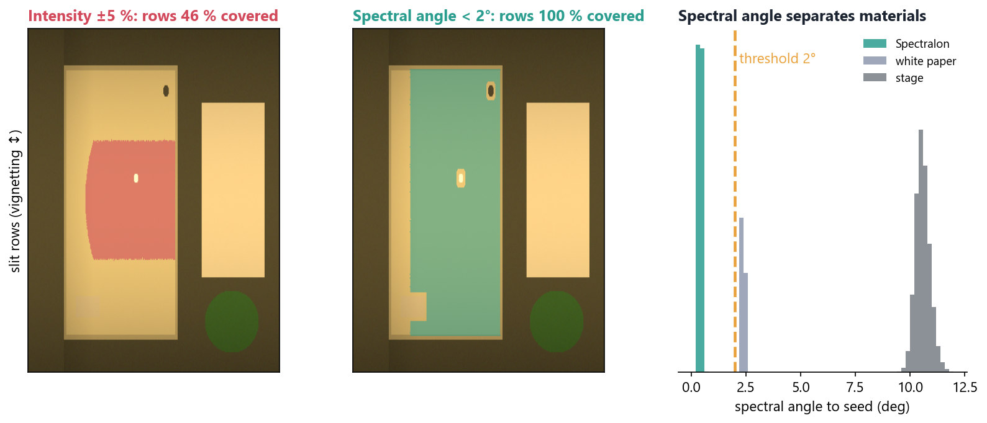
โหมด 3 คลิกตาม spectrum: SAM + flood fill
Seed
มุม SAM
Threshold
Flood fill
median 5×5 รอบจุดคลิก ไม่รวม pixel อิ่มตัว
เทียบทุก pixel ใช้ bin 10 nm ช่วง 430–950 nm ไม่สนความสว่าง จึงทนต่อ vignetting
Auto = 4× ความกระจายรอบ seed (ต้นแบบ 1.65°) และมี slider 0.2–10°
4-connected จาก seed เทียบ reference คงที่ ไม่ drift
ข้อเสนอ Auto Radiometric Calibration · HSI Pushbroom
14
Notes:
ความเร็วที่วัดบนเครื่องนี้: แผนที่ SAM 552×1500×150 ใช้ 0.24 วินาที ประมาณ 0.3 วินาทีต่อ 1000 frame × 300 band Spectralon มีมุม 0.3–0.55° กระดาษขาว ≥ 2.2° พื้น stage ~10°

Slide 15
ขั้นกรองร่วมทุกโหมด ลด error ของ factor ~10 เท่า
1
อิ่มตัว
2
Inset ขอบ
3
Row gate
4
Coverage
≥ 95 % full scale ขยาย 1 px ตัดออกเสมอ (core ตัดแค่ NaN)
≥ 3 px ต่อแกน ตัด bevel, PSF, motion smear
ความสว่างต่างจาก median ของแถวเดียวกันเกิน ±5 % ตัดออก (เงา ฝุ่น)
≥ 20 px ต่อแถว · แถวนอก ROI ได้ factor ของแถวขอบ → เตือน
ข้อเสนอ Auto Radiometric Calibration · HSI Pushbroom
15
Notes:
ตัวเลขจากต้นแบบบนฉากจำลอง ไม่ใช่การวัดจริง: error = median |factor ต่อแถว ÷ factor จากพื้นที่ panel ที่แสงสม่ำเสมอ − 1| ขั้นกรองเดียวกันใช้กับทุกโหมด

Slide 16
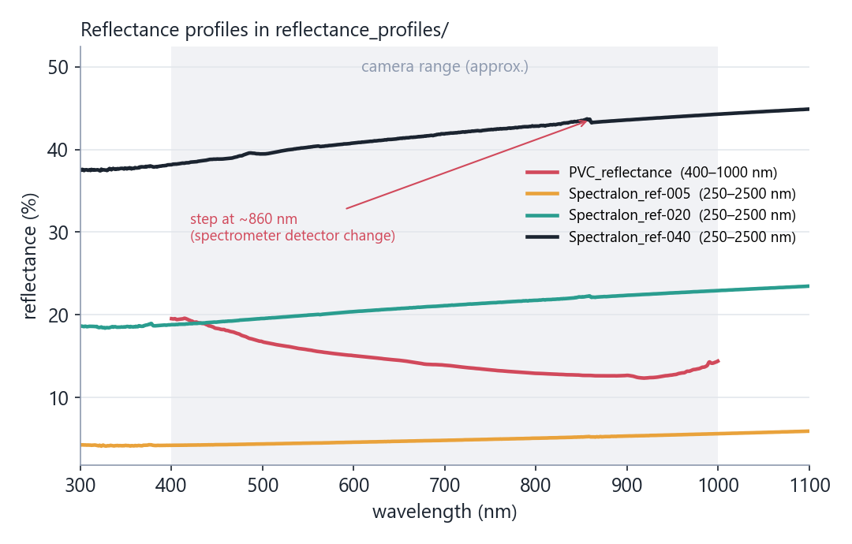
Quality checks ก่อนยอมรับ reference
Saturation
แถวที่เสีย pixel อิ่มตัว (≥ 95 % FS) เกินครึ่ง → ไม่ยอมรับ ให้ลด exposure
Signal ต่ำ
< 20 % full scale → เตือน (SNR ต่ำ)
ROI ครอบแถว slit
แถวนอก ROI ใช้ค่าแถวใกล้สุด → เตือนและบันทึกใน header
ความสม่ำเสมอ
CV ตามแนวสแกน > 2 % → เตือน (ฝุ่น/เงา)
Self-check
apply factor กลับเข้า reference เอง ใน ROI ต้องได้ R_table ±0.5 %
Band นอกตาราง
ข้อสังเกตจากตารางจริง: Spectralon_ref-040 มีรอยขั้น ~0.9 % ที่ 856–862 nm (การเปลี่ยน detector ของ spectrophotometer) จะกลายเป็นรอยขั้นใน reflectance — เสนอให้ปรับเรียบช่วงนั้นก่อนใช้
ให้ NaN และเตือน (มีอยู่แล้วในโค้ด)
ข้อเสนอ Auto Radiometric Calibration · HSI Pushbroom
16

Slide 17
เมื่อสแกนเสร็จ: จับคู่และ apply อัตโนมัติ
มี reference active
ที่ key ตรง และ
อายุ/อุณหภูมิผ่าน?
สแกนเสร็จ
finish_scan()
สร้าง ReferenceKey
จาก metadata ของสแกน
ใช่
cube × F(row, λ)
ใน worker thread
ไม่
Viewer แสดง reflectance
header บันทึก reference id,
วันที่สร้าง, อายุ, ΔT
ปุ่ม: Calibrate manually
หรือ Make new reference
เก็บ raw ตามเดิม
แจ้งว่าอะไรไม่ตรง
เช่น exposure 12 ≠ 10 ms
raw cube ยังอยู่เสมอ — export ได้ทั้ง raw และ reflectance ไม่มีการเขียนทับข้อมูลดิบ
ใช้ฟังก์ชันเดิม — apply ด้วยสูตรเดียวกับ CalibrationWindow ผลต้องตรงกับการกด manual ทุกบิต (ทดสอบ T1)
ไม่เดาค่า — key ไม่ตรงแม้ค่าเดียว = ไม่ apply แต่บอกเหตุผลชัดเจน
ข้อเสนอ Auto Radiometric Calibration · HSI Pushbroom
17

Slide 18
โครงสร้างไฟล์และโค้ดที่ต้องเพิ่ม
เก็บใน camera profile (แบบเดียวกับ dark/smile)
modules/radiometric/core.py
เพิ่ม compute_rowwise_factors จาก cube ในหน่วยความจำ (ไม่ต้องเขียน temp file)
camera_profiles/<backend>/<model>_<serial>/
radiometric/
ref_20261104_101200/
factors.npy (lines × bands)
factors.wavelength.npy
reference.json key, ROI, profile, QC
roi_mask.npy · mean_spectrum.npy
preview.png
active.json key → ref id
history/
modules/radiometric/reference_store.py ใหม่
RadiometricReference, ReferenceKey.mismatch(), save / find / activate
modules/radiometric/reference_dialog.py ใหม่
popup ROI + profile + QC (ใช้ RoiDialog เดิม)
controllers/scan_controller.py
finish_scan → match + apply, badge สถานะ
modules/radiometric/roi_tools.py ใหม่
3 โหมด ROI + ขั้นกรองร่วม (ใช้ roi_draw, shape_check, segment._angle_deg)
camera_profile.py · cube_io/writers.py
radiometric_folder · header: reference id / created / age / ROI mode
tests/
key matching, ผลตรงกับ manual, mismatch ไม่ apply
ข้อเสนอ Auto Radiometric Calibration · HSI Pushbroom
18

Slide 19
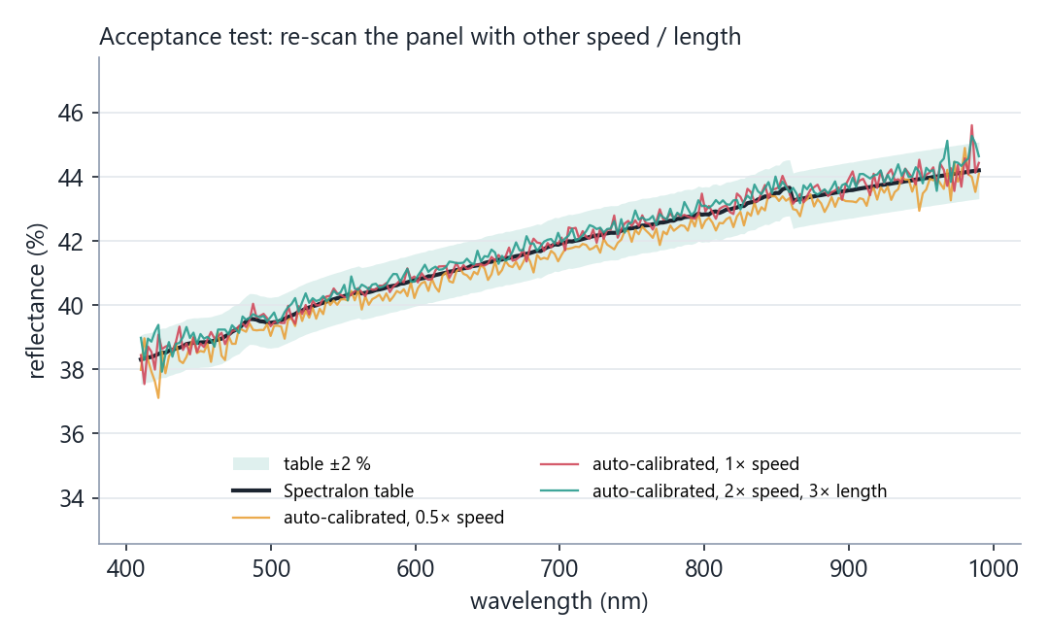
แผนทดสอบความถูกต้อง
T1
ตรงกับวิธี manual
factor และ cube ต่าง < 1e-6
T2
ความเร็ว 0.5× / 1× / 2× และความยาวต่างกัน
mean |error| ≤ 2 % ที่ 450–950 nm
T3
Linearity: ref 40 % วัด panel 20 % / 5 %
ตรงตาราง ≤ 3 %
T4
Drift: สแกนซ้ำทุก 30 นาที 4 ชม.
กำหนด age limit จริง
T5
อุณหภูมิ sensor ต่าง ±2 / ±5 °C
ภาพจำลองเกณฑ์ยอมรับ (ใช้ตาราง Spectralon_ref-040 จริง)
กำหนด tolerance จริง
T6
เปลี่ยน exposure / gain / bin
ต้องไม่ apply และบอกเหตุผล
ข้อเสนอ Auto Radiometric Calibration · HSI Pushbroom
19

Slide 20
แผนงาน 4 ระยะ
1
2
3
4
Core + Store
UI + ROI 3 โหมด
Auto-apply + ทดสอบ
ต่อยอด (เลือกได้)
factor จาก cube ในหน่วยความจำ, ReferenceKey, store ใน camera profile, unit tests
ปุ่ม Save as Radiometric Reference, popup ROI 3 โหมด + ขั้นกรอง, QC, badge บนหน้า Scan
apply ใน finish_scan, header, ทดสอบ T1–T6 กับกล้องจริง
drift check ด้วยแถบ reference ในภาพ, exposure scaling
~2–3 วัน
~4–5 วัน
~2–3 วัน + เวลาทดสอบ
~3–5 วัน
ระยะเวลาเป็นค่าประมาณ ไม่รวมเวลารอเครื่องและการสแกนทดสอบจริง
ข้อเสนอ Auto Radiometric Calibration · HSI Pushbroom
20

Slide 21
สิ่งที่ต้องตัดสินใจก่อนเริ่ม
1
อายุ reference เริ่มต้น
เสนอ 4 ชม. ปรับได้ แล้วยืนยันด้วย T4
ก้าวถัดไป
ยืนยัน 5 ข้อทางซ้าย
เริ่มระยะที่ 1 (Core + Store) ซึ่งไม่กระทบ UI เดิม
เตรียม Spectralon 40 % / 20 % / 5 % และจองเวลากล้อง + stage สำหรับ T2–T5
2
Tolerance อุณหภูมิ sensor
เสนอ ±2 °C แล้วยืนยันด้วย T5
3
ผลลัพธ์ที่แสดง
เสนอให้ viewer แสดง reflectance และเก็บ raw ไว้ export ได้
4
รวมแบบ B ในรอบแรกหรือไม่
เสนอทำแบบ A ก่อน แล้วค่อยเพิ่ม drift check
5
แก้รอยขั้น 860 nm ในตาราง
เสนอปรับเรียบช่วง 850–870 nm ตอนโหลด profile
ข้อเสนอ Auto Radiometric Calibration · HSI Pushbroom
21

